Slide 1
CLASSICISMO

Slide 2
A Itália do século XIV
Apenas Itália e Alemanha não estavam no sistema feudal na Europa do século XIV.
Cenário italiano: riqueza e cultura, grande liberdade municipal, e uma Igreja não idêntica ao Estado : favoreceu o surgimento do pensamento individual.
O homem reconhecia-se a si próprio apenas como raça, povo, família, ou seja, reconhecia-se na coletividade; foi na Itália que tomou conhecimento de si como individuo.
Itália já procurava por referências clássicas; consciência e celebração de um passado.

Slide 3
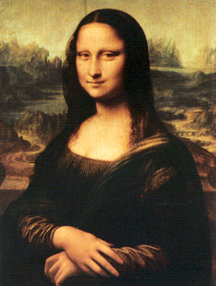
Leonardo da Vinci

Slide 4
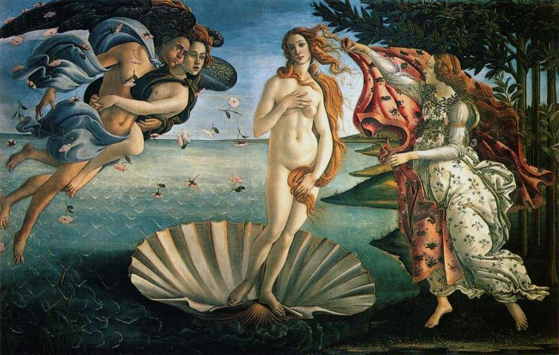
Sandro Botticelli

Slide 5
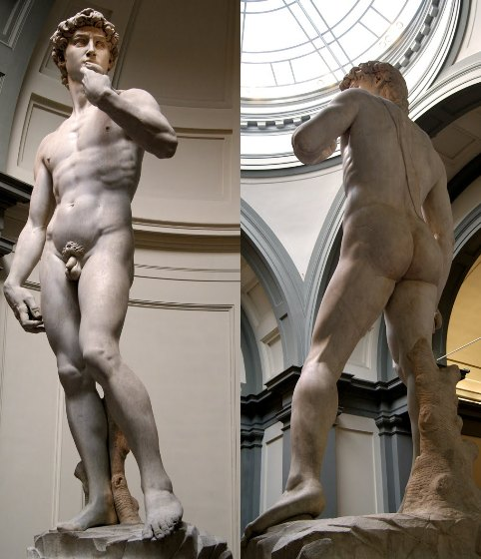
Michelangelo Bounarroti

Slide 6
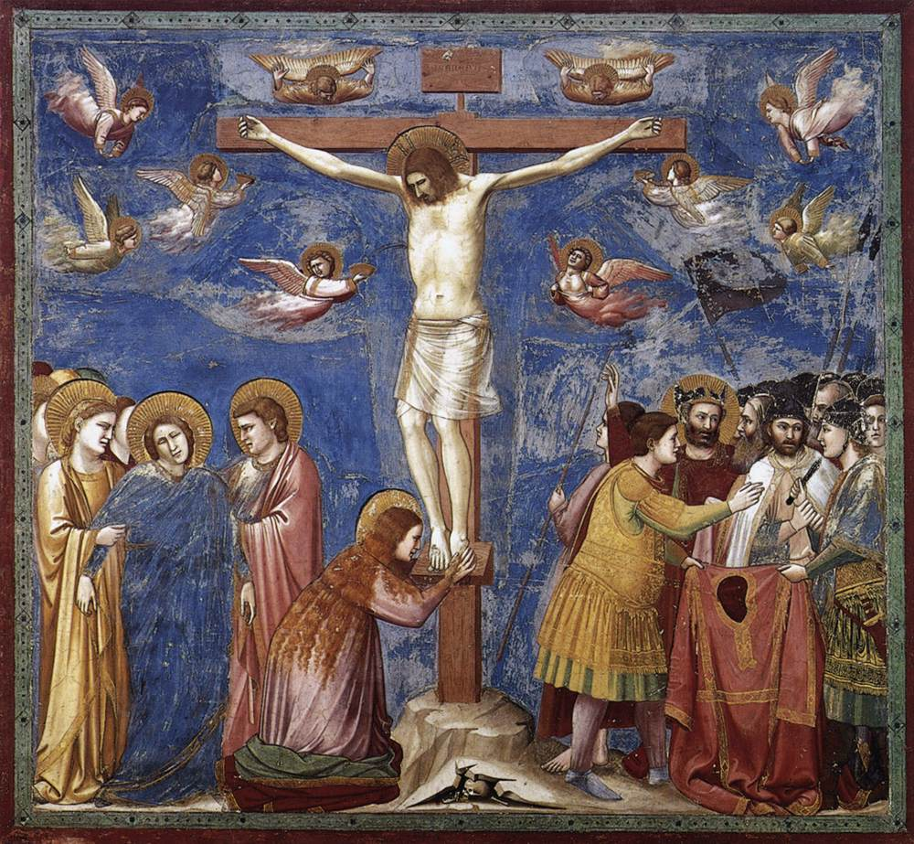
Giotto - crucificação

Slide 7
Renascimento
Itália
passagem da Idade Média (476 - 1453) para a Idade Moderna (1453 - 1789)
Mercantilismo substitui o Feudalismo.
Crise do Feudalismo: descontentamento com os valores da Idade Média. Descontentamento com os valores da Igreja Católica.
Renascimento: nascer de novo. Ressurgimento do pensamento Humanista; recuperação do ideário antropocêntrico da Antiguidade Clássica.
Valorização do homem e da razão; busca do equilíbrio.

Slide 8
Renascimento
Arte mimética: imitação e valorização dos modelos greco-romanos.
Doce estilo novo: soneto (14 versos distribuídos em dois quartetos e dois tercetos); medida nova ( versos decassílabos);
Dante Alighieri: "A divina comédia"
Francesco Petrarca: soneto.

Slide 9
Classicismo
Movimento Cultural que valoriza e resgata elementos artísticos da cultura greco-romana (aspectos culturais e filosóficos)
Influência do pensamento humanista (antropocentrismo e racionalismo)
Crítica as explicações de mundo pautadas pela religião.
Busca do equilíbrio (entre razão e emoção, razão e imaginação), rigor e pureza formal.
Universalismo: abordagem de temas universais como, por exemplo, os sentimentos humanos.

Slide 10
Características
Equilíbrio e harmonia,
Senso de proporção,
Perfeição formal,
Antropocentrismo,
Universalismo,
Arte mimética.

Slide 11
Classicismo em Portugal (1527)
Século XV: grandes navegações: Vasco da Gama e Pedro Álvares Cabral.
Portugal era uma das principais rotas comerciais do mundo mercantilista.
1521: Sá de Miranda viaja para a Itália e entra em contato com os valores renascentistas.
1527: retorno de Sá de Miranda para Portugal, trazendo o doce estilo novo. Marco inicial do Classicismo em Portugal.

Slide 12
Luís de Camões (Lisboa ? 1525? - Lisboa, 1580)
A épica camoniana:
Representada por: Os lusíadas (1572).
longo poema épico;
conta a formação do Reino de Portugal, 1140 até a data de publicação do poema;
sua narrativa concentra-se na viagem de Vasco da Gama que descobriu o caminho marítimo para as Índias;
estrutura: estrofes em oitava-rima (oito versos em decassílabos com o esquema de rimas abababcc);
No total: 1102 estrofes divididas em 10 cantos.

Slide 13
Canto IV: O Velho do Restelo
Mas um velho d'aspeito venerando,
Que ficava nas praias, entre a gente,
Postos em nós os olhos, meneando
Três vezes a cabeça, descontente,
A voz pesada um pouco alevantando,
Que nós no mar ouvimos claramente,
C'um saber só de experiências feito,
Tais palavras tirou do experto peito:
- Ó glória de mandar! Ó vã cobiça
Desta vaidade, a quem chamamos Fama!
Ó fraudulento gosto, que se atiça
C'uma aura popular, que honra se chama!
Que castigo tamanho e que justiça
Fazes no peito vão que muito te ama!
Que mortes, que perigos, que tormentas,
Que crueldades neles experimentas!

Slide 14
A Lírica camoniana:
representada por Rimas, conjunto de pequenos poemas líricos publicados postumamente em 1595,
entre odes, elegias, éclogas e cantigas; a parte mais importe são 204 sonetos, cuja maior influência lírica foi Francesco Petrarca.

Slide 15
QUINHENTISMO

Slide 16
Contexto histórico
1500 – chegada dos portugueses ao Brasil
Com a chegada das embarcações de Portugal ao Brasil, é iniciada uma fase de produção escrita no país.
As manifestações culturais da colônia era textos de viajantes e cronista sobre flora, fauna, relevo e habitantes nativos. O nome dado para esse tipo de literatura era Literatura informativa.

Slide 17
A carta de Pero Vaz de Caminha
Também conhecida como literatura dos viajantes ou literatura dos cronistas, como consequência das Grandes Navegações.
Inaugura o que se convencionou chamar de Literatura Informativa sobre o Brasil.
Empenha-se em fazer um levantamento da “terra nova”, de sua floresta e fauna, de seus habitantes e costumes, que se apresentaram muito diferentes dos europeus. Literatura meramente descritiva.
Principal característica da carta é a exaltação da terra, resultante do assombro do europeu diante do exotismo e da exuberância de um mundo tropical.
Linguagem do louvor à terra transparece no uso exagerado de adjetivos.

Slide 18
Trecho da carta de Pero Vaz de Caminha
Ali veríeis galantes, pintados de preto e vermelho, e quartejados, assim pelos corpos como pelas pernas, que, certo, assim pareciam bem. Também andavam entre eles quatro ou cinco mulheres, novas, que assim nuas, não pareciam mal. Entre elas andava uma, com uma coxa, do joelho até o quadril e a nádega, toda tingida daquela tintura preta; e todo o resto da sua cor natural. Outra trazia ambos os joelhos com as curvas assim tintas, e também os colos dos pés; e suas vergonhas tão nuas, e com tanta inocência assim descobertas, que não havia nisso desvergonha nenhuma. Todos andam rapados até por cima das orelhas; assim mesmo de sobrancelhas e pestanas. Trazem todos as testas, de fonte a fonte, tintas de tintura preta, que parece uma fita preta da largura de dois dedos. Mostraram-lhes um papagaio pardo que o Capitão traz consigo; tomaram-no logo na mão e acenaram para a terra, como se os houvesse ali. Mostraram-lhes um carneiro; não fizeram caso dele. Mostraram-lhes uma galinha; quase tiveram medo dela, e não lhe queriam pôr a mão. Depois lhe pegaram, mas como espantados (...)

Slide 19
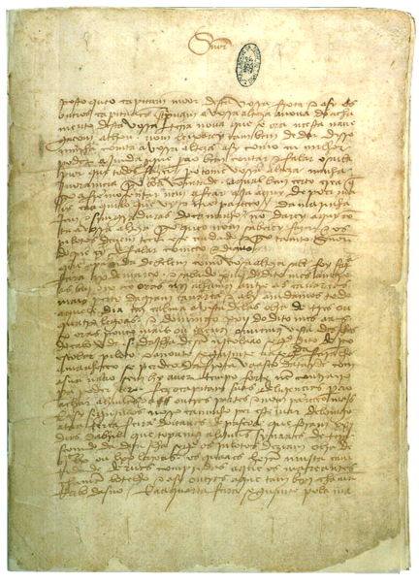
Carta de Pero Vaz de Caminha
Pertencente ao gênero narrativo, mais especificamente às narrativas de viagem.
Para os historiadores, os textos são fontes obrigatórias de pesquisa.
Com o movimento modernista no Brasil, esses textos foram retomados por escritores como Oswald de Andrade, por exemplo como forma de denúncia da exploração a que o país sofrera desde então.

Slide 20
Documentos que compõem a nossa literatura informativa:
1. Carta do descobrimento (Pero Vaz de Caminha): foi escrita no ano de 1500 e publicada pela primeira vez em 1817.
2. Tratado da terra do Brasil (Pero de Magalhães Gândavo): foi escrito por volta de 1570 e impresso pela primeira vez em 1826.
3. História da Província de Santa Cruz, a que vulgarmente chamamos Brasil (Pero de Magalhães Gândavo): foi editado em 1576.
4. Diálogo sobre a conversão dos gentios (Padre Manuel da Nóbrega): foi escrito em 1557 e impresso em 1880.
5. Tratado descritivo do Brasil (Gabriel Soares de Sousa): escrito em 1587 e impresso por volta de 1839.

